Slide 1





Аналитика опроса к Конференции
«Практика и бизнес-образование: разрывы и пути сближения»
23 апреля 2024 года

Slide 2
Как бизнес-образование изменилось в 2022-23 году. Наиболее значимыми изменениями 2022 года стали:
уход западных программ из России,
приостановка аккредитационной деятельности в отношении российских школ со стороны крупнейших международных
аккредитационных ассоциаций,
пересмотр локаций для выездных стажировок слушателей,
дальнейший рост популярности гибридных форматов обучения,
сокращение спроса на российские программы MBA.
В 2023 году участники опроса выделили основные тренды, которые получат развитие на российском рынке бизнес-образования:
рост спроса на очное и гибридное обучение,
сокращение продолжительности программ при их растущей интенсивности,
рост спроса на корпоративное обучение,
поиск школами партнеров в дружественных странах,
повышение требований к преподавателям.
Подробнее на РБК:
https://trends.rbc.ru/trends/education/63ae98f39a79476eeee47ec6?from=copy

Slide 3
Редакция Известия провела исследование «Индекс предпринимательской образовательной активности»
За четыре года (2020-2023г.г.) мониторинга обучение на программах предпринимательского образования прошли 700 тыс. человек. Во время исследования учитывались более 5 тыс. таких программ, которые реализовали порядка 3 тыс. компаний и организаций.
Итоги исследования представили
«Сбер»
Минэкономразвития
Ассоциация развития финансовой грамотности
Высшая школа бизнеса НИУ ВШЭ
Торгово-промышленная палата

Slide 4
Большинство россиян, прошедших за четыре года обучение по программам предпринимательского образования — это молодые люди в возрасте до 35 лет. Собственники компаний или ИП – 68% опрошенных
Молодые предприниматели наиболее востребованными видят темы обучения, связанные:
со стартом бизнеса,
основами самозанятости
креативным предпринимательством
продажи (в том числе через маркетплейсы) — 22% запросов,
бизнес-планирование,
брендирование
маркетинг
привлечение клиентов — 15%,
формирование отчетности
юридическая и финансовая грамотность — 9%.

Slide 5
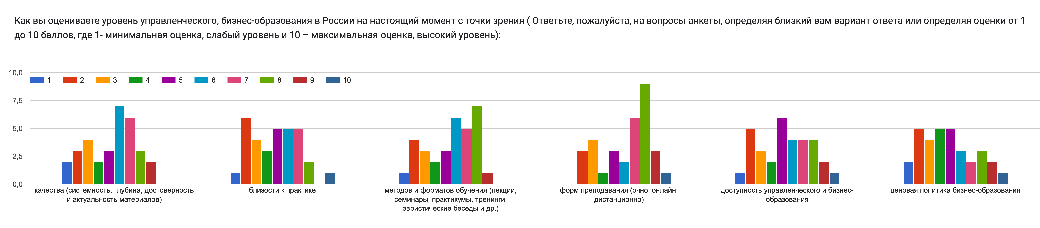
1) качество (системность, глубина, достоверность и актуальность материалов)
2) близость к практике
3) ­методы и форматы обучения (лекции, семинары, практикумы, тренинги, эвристические беседы и др.)
4) ­формы преподавания (очно, онлайн, дистанционно)
5) ­доступность управленческого и бизнес-образования
6) ­ценовая политика бизнес-образования

Slide 6
Как вы видите тренды управленческого, бизнес-образования в ближайшие 3-5 лет?
1) ­ 19 выборов (60%) - развитие искусственного интеллекта в бизнес-образовании, ­2) ­ 5 выборов (16%) - развитие цифровизации управленческого образования, ­ развитие корпоративного обучения, ­ развитие новых направлений, тем и курсов
3) 3 выбора (9%) - рост доли практики в коммерческих структурах
4) 2 выбора (6%) - рост количества российских программ взамен ушедшим в 2023 западным
5) 1 выбор (3%) - рост интенсивности программ управленческого образования, развитие гибридного обучения (очно/онлайн) ­
6) 1 выбор (3%) - развитие партнерства для масштабирования управленческого образования, ­ развитие корпоративного обучения, ­ развитие новых направлений, тем и курсов
7) 1 выбор (3%) - сокращение продолжительности программ управленческого образования, развитие новых направлений, тем и курсов

Slide 7
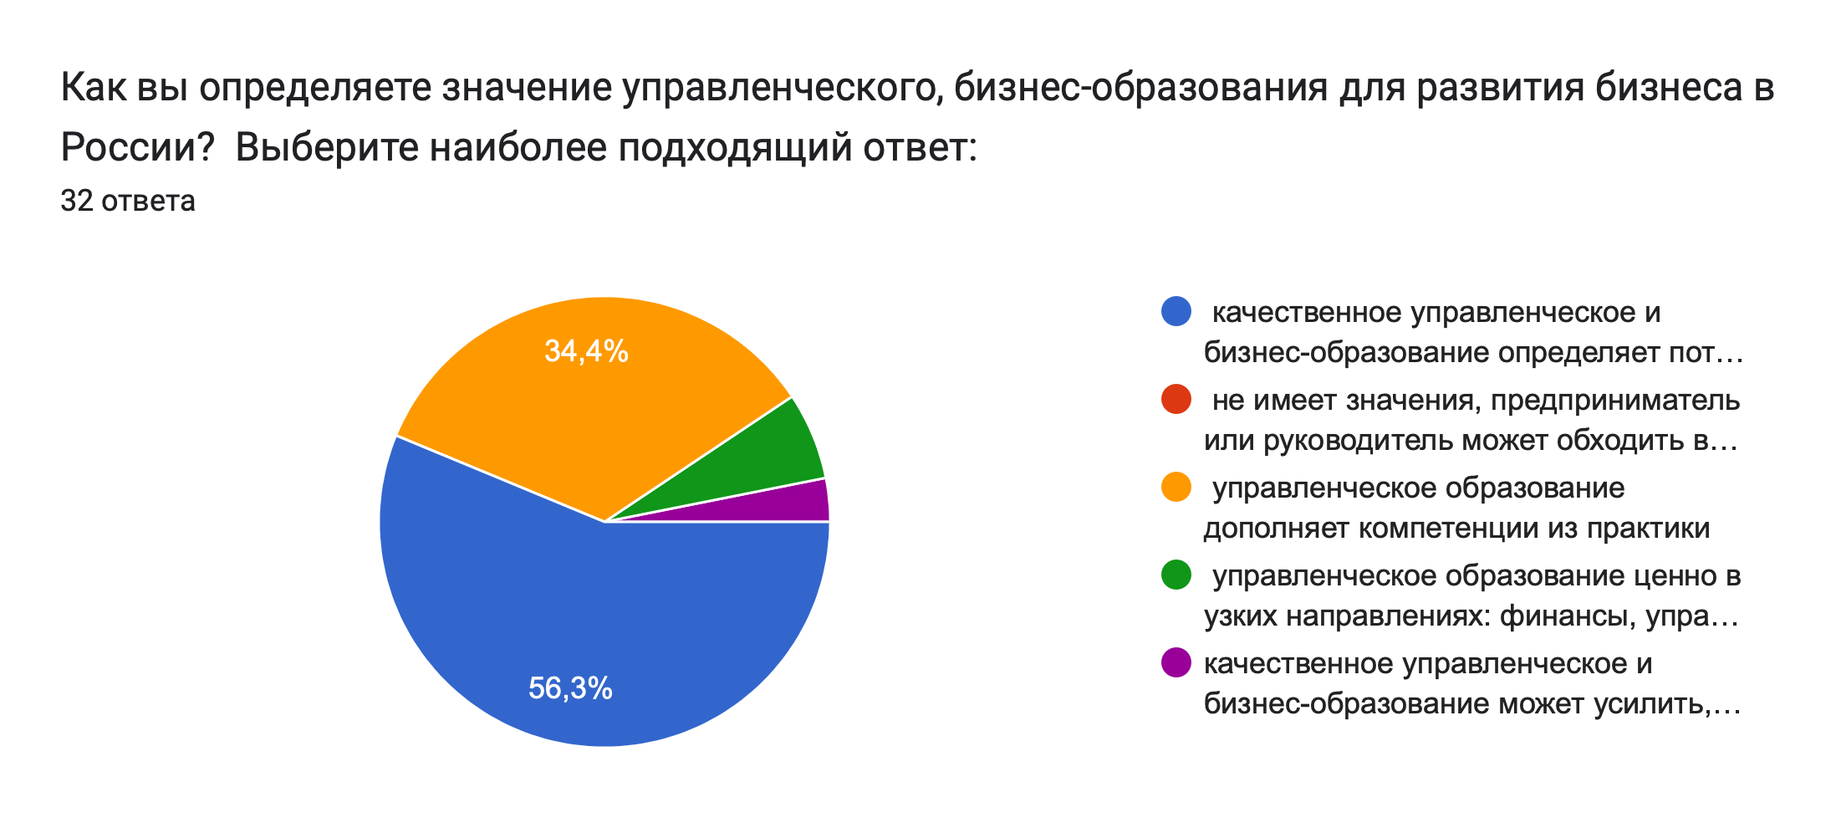

Slide 8
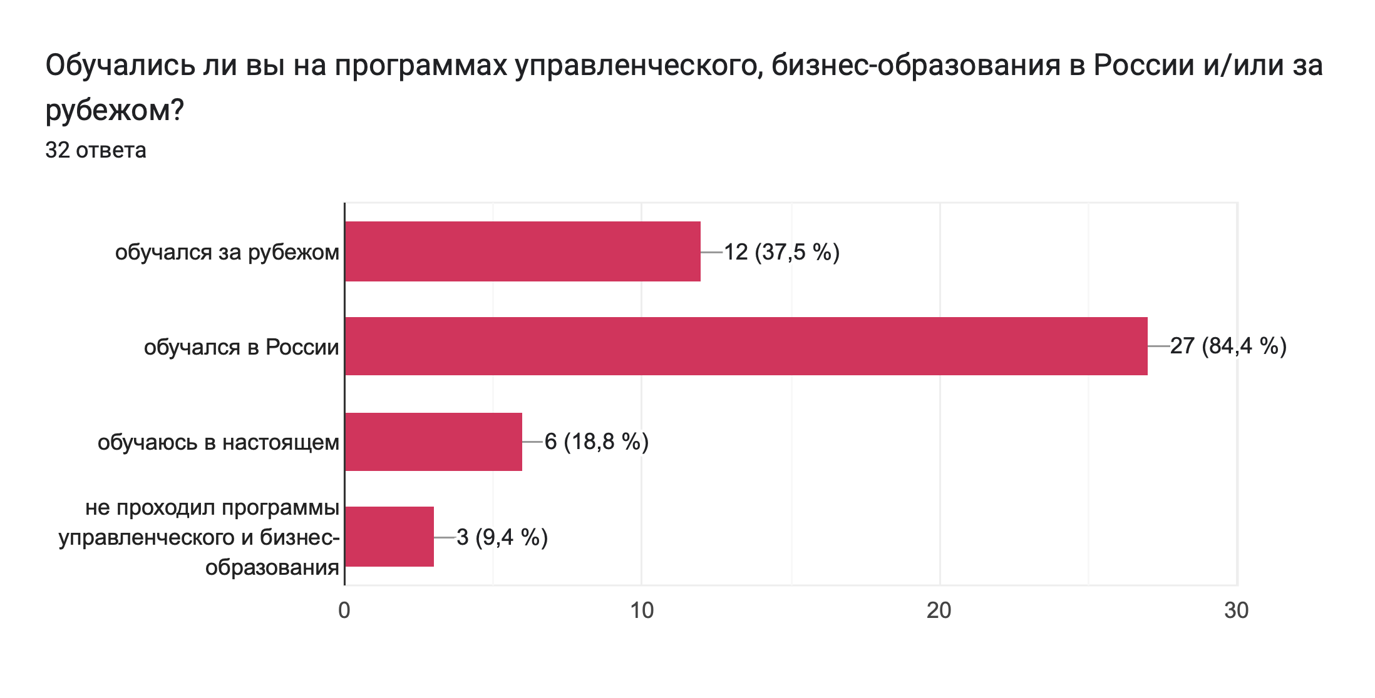

Slide 9
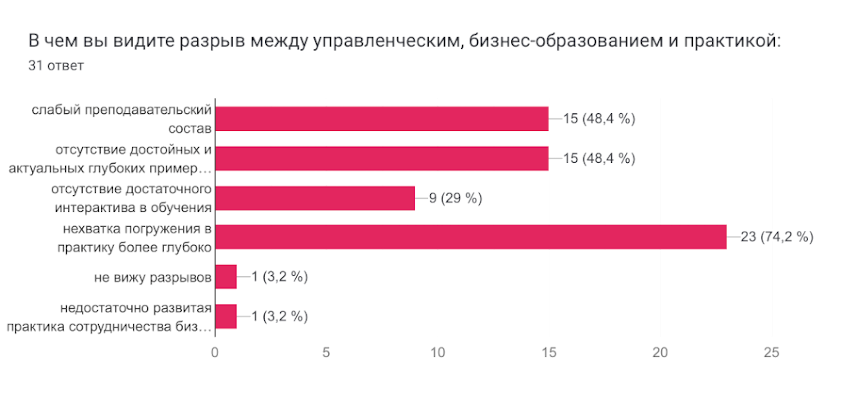

Slide 10
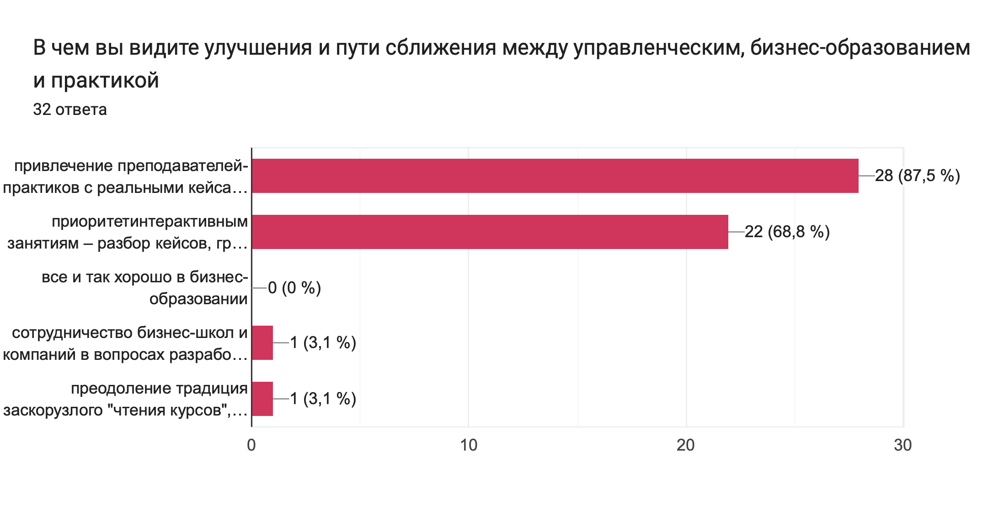

Slide 11
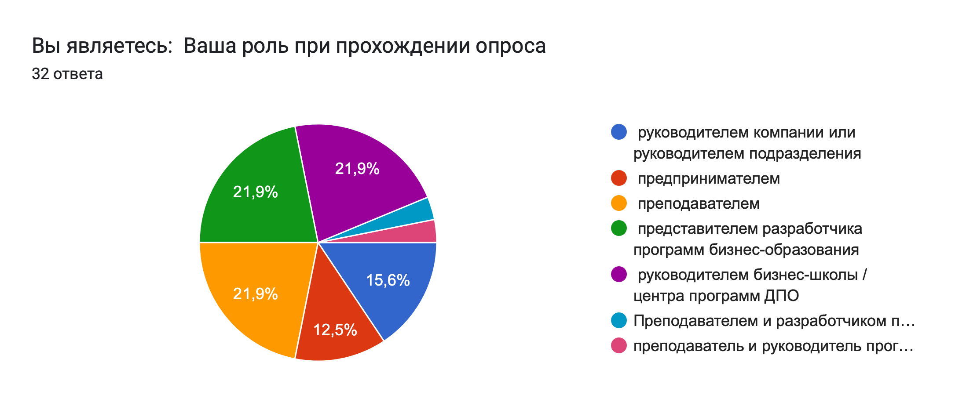

Slide 12


